Slide 1
광 고
1. 사순절 기간 예수님을 생각하며 경건하게 생활합시다
2. 밴드에 사순절 기간 미션 수행 올려주세요
3. 4월부터 예배위원(대표기도, 헌금기도) 진행합니다
4. 굿네이버스 결연아동 뻐쓔뻐띠 꾸마리 비케이”편지
5. 공과공부 주제 “용서하고 또 용서하자”
6. 건강하게 다음주에 만나요~
Notes:
마우스 오른쪽 클릭 후 텍스트편집(문자열추가) 버튼 누른후 텍스트 삽입 바랍니다

Slide 2

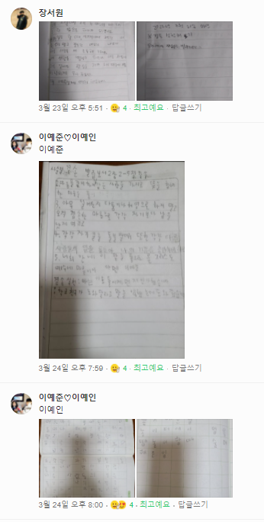
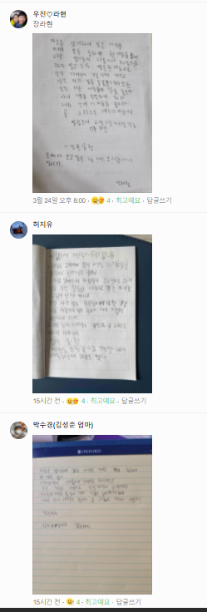
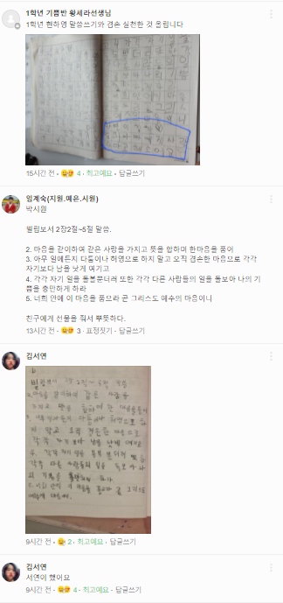
칭찬합니다! –사순절3번째 미션-

Slide 3
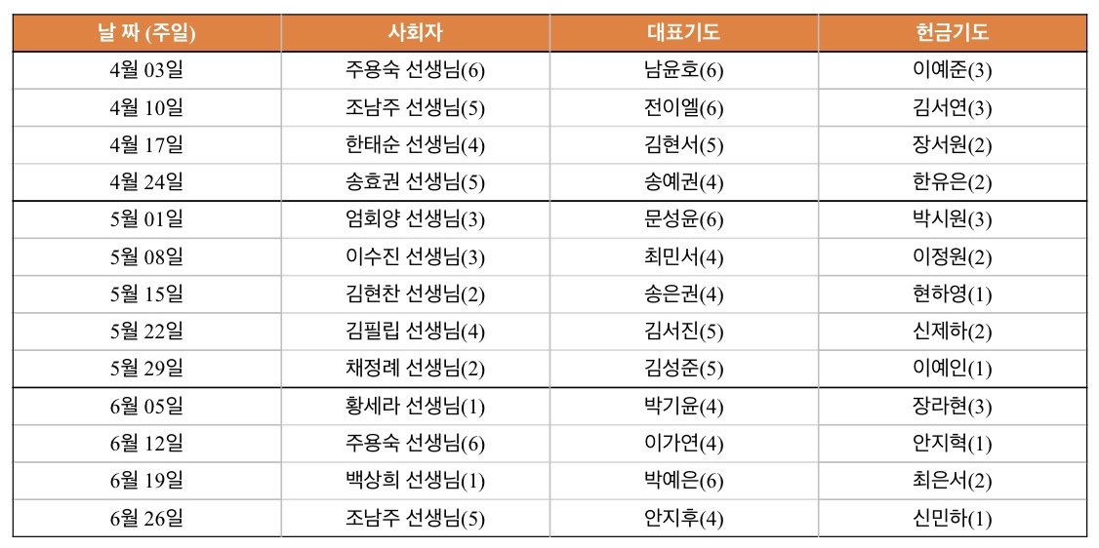
4월, 5월, 6월 예배 위원

Slide 4
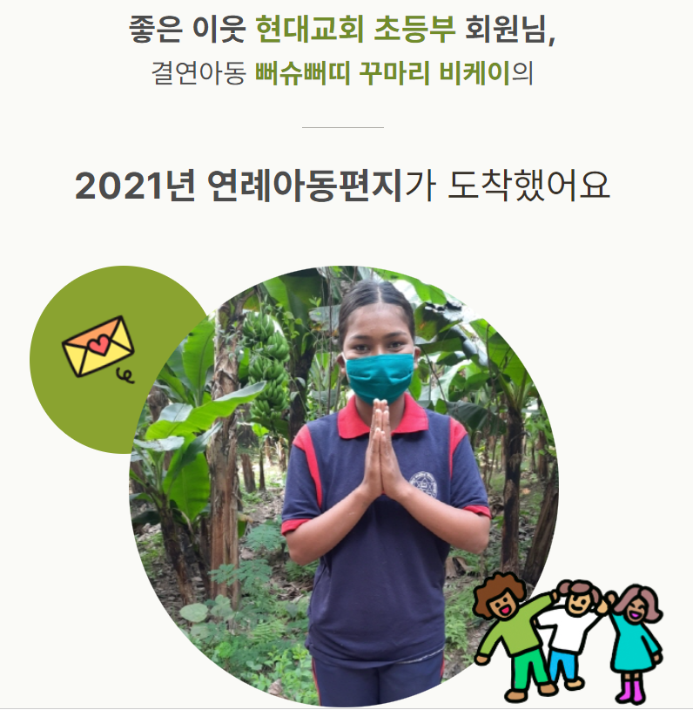
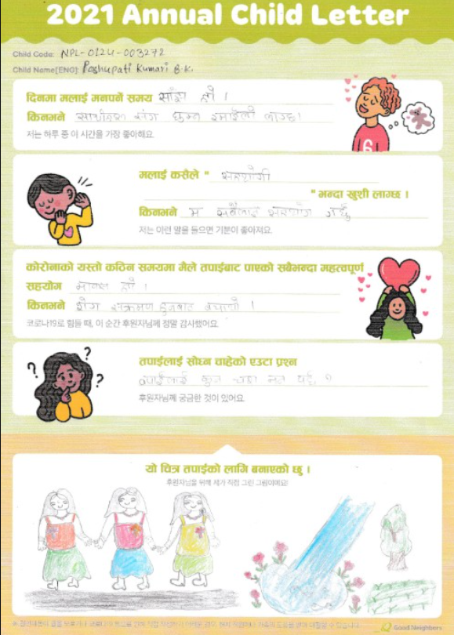
뻐쓔뻐띠 꾸마리 비케이
제가 하루 중 가장 좋아하는 시간은 저녁이에요.
왜냐하면 친구들과 돌아다니기 때문이에요.
제가 들으면 기분 좋아지는 말은 '모두를 잘 도와주는구나'예요.
왜냐하면 모두를 돕기 때문이에요.
코로나19로 힘들 때, 후원자님께 가장 감사했던 순간은 마스크를 받았을 때예요.
왜냐하면 질병에 걸리는 것을 막아주기 때문이에요.
후원자님께 궁금한 것이 있어요.
후원자님은 어떤 새를 좋아하세요?

